Slide 1
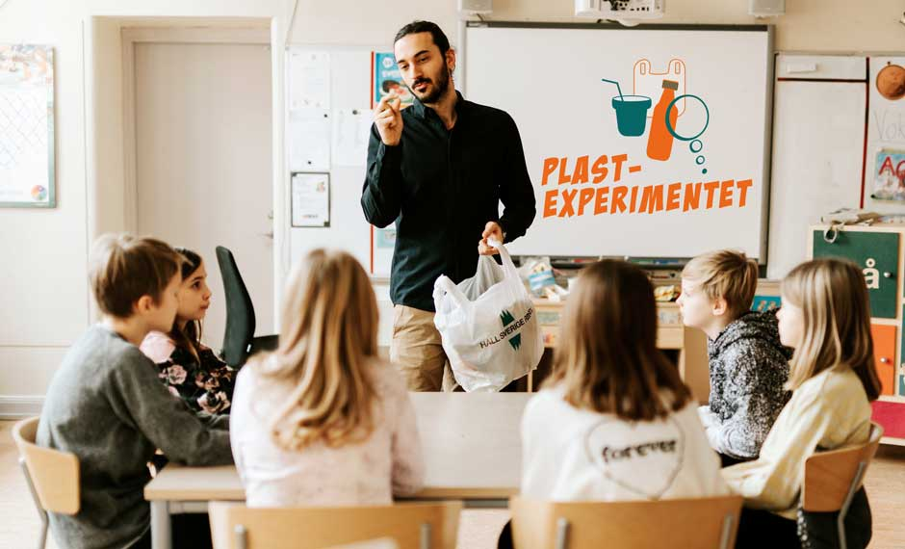
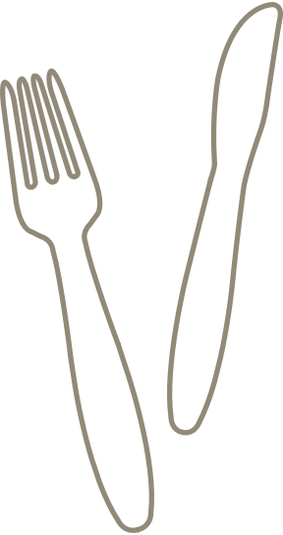
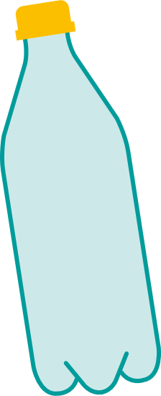
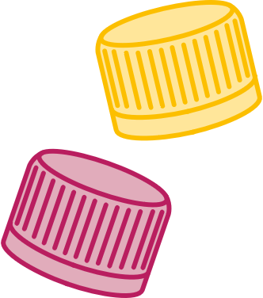
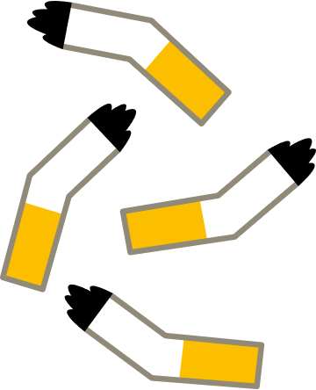
Plastexperimentet
Var med och medborgarforska för miljön!

Slide 2
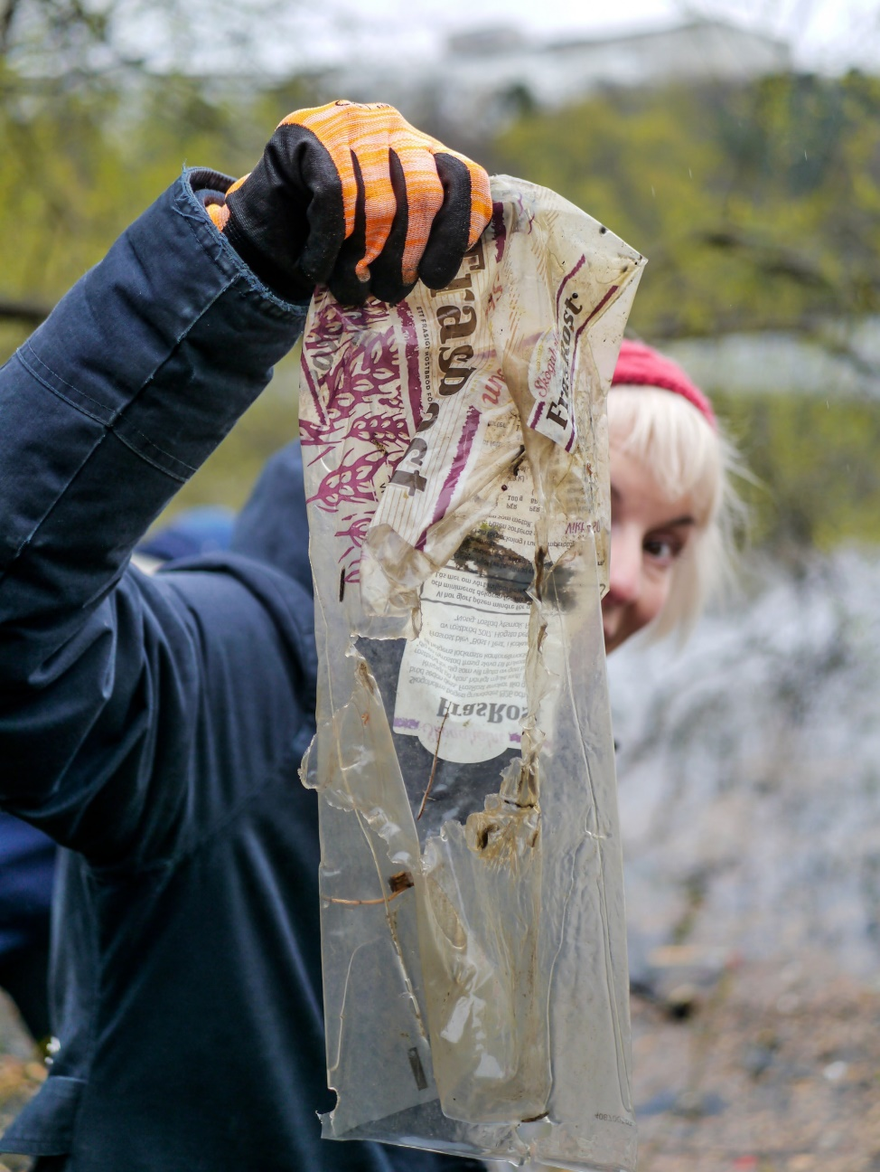
Varför ett Plastexperiment?
Plast i naturen är ett av dagens största globala miljöproblem, men vi behöver lära oss mer om det.
Genom Plastexperimentet får vi en bättre förståelse för hur plast hamnar i naturen och vad vi kan göra för att förhindra det.
Tillsammans kan vi samla in en större mängd forskningsdata än vad som annars hade varit möjligt.

Slide 3
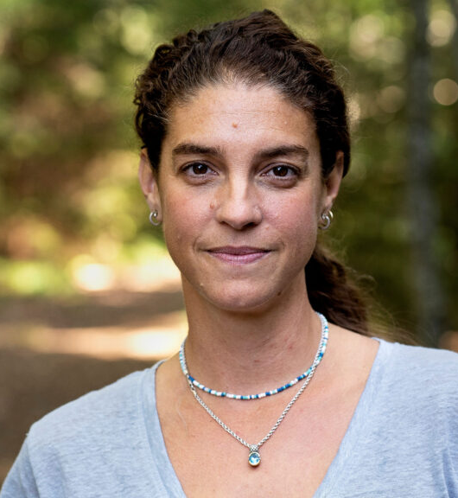
Hur används resultatet?
”Jag hoppas att projektet kommer att ge oss ny kunskap om orsaken till att plasten hamnar i naturen; var i kedjan det brister.”
- Bethanie Carney Almroth
Efter alla resultat kommit in kommer forskaren Bethanie Carney Almroth göra en vetenskaplig studie av omfattningen av plast i svensk natur.
Bethanie är forskare i ekotoxikologi och zoofysiologi på Göteborgs universitet. Hennes forskning handlar om miljöeffekter av plaster och plastrelaterade kemikalier, framför allt hur det påverkar fisk.

Slide 4
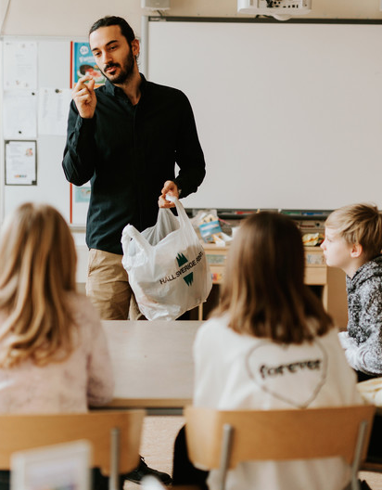
Hur går experimentet till?
Insamling – Plastskräp samlas in på ett uppmätt område, till exempel en park, i ett naturområde eller en badplats.
Sortering – Efter insamling av skräpet, sorteras plasten i kategorier.
Rapportering – Därefter rapporteras resultaten in.
Fördjupning – Om man går i högstadiet kan man även fördjupa sig i och identifiera vilka olika plaster det finns.

Slide 5
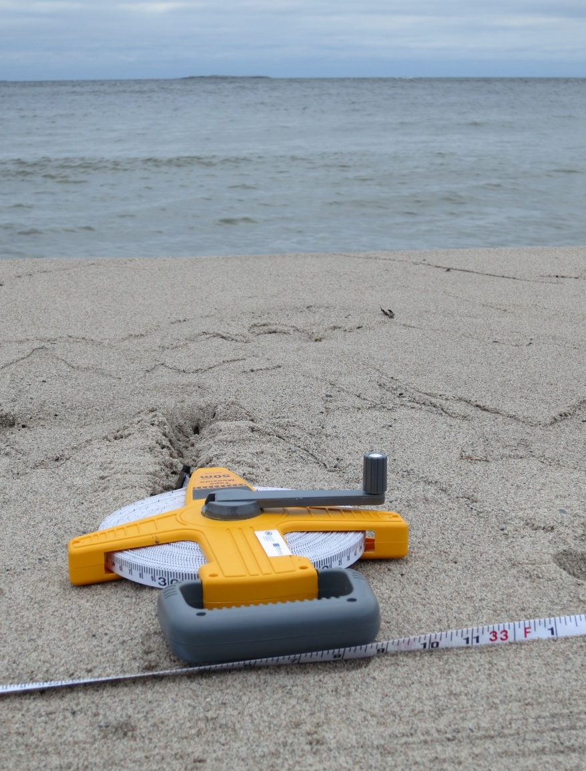
Så går det till
Steg 1
1. Mät upp ett område
Välj område - en park, i naturen, på en badplats, strand eller vid ett vattendrag.
Markera området som alltid ska vara 100 meter långt. Bredden ska vara mellan 1–50 meter, där väljer ni själva efter vad som passar området där ni är.
Lägg ut stenar eller något annat som markerar gränsen.

Slide 6
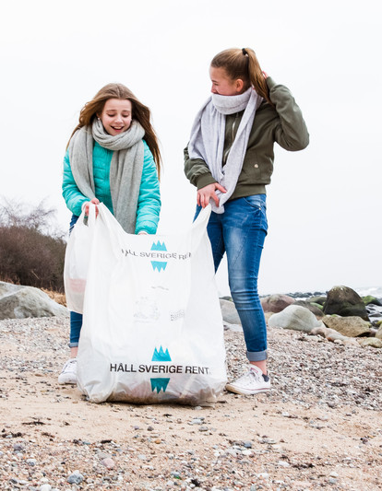
Så går det till
Steg 2
2. Plocka allt skräp
Samla in allt skräp på det uppmätta området, men skilj på plastskräp och annat.
Ett tips är att gå två och två så att en kan ha en påse för plast och den andra en påse för annat skräp.
Ha med elevbladet med kategorierna så att ni kan titta där om ni blir osäkra på vad som räknas som plast.

Slide 7
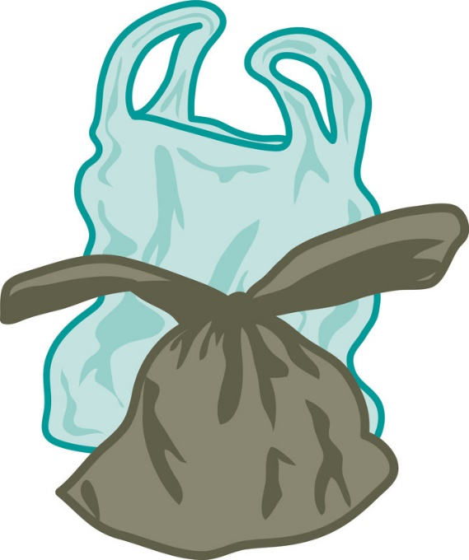
Så går det till
Steg 3
3. Släng det som inte är plast
Sortera eller släng det skräp som inte är plast.
Även eventuella blöjor och fyllda hundbajs-påsar kan slängas direkt, bara ni noterar antalet. Dessa behöver ni inte väga.

Slide 8
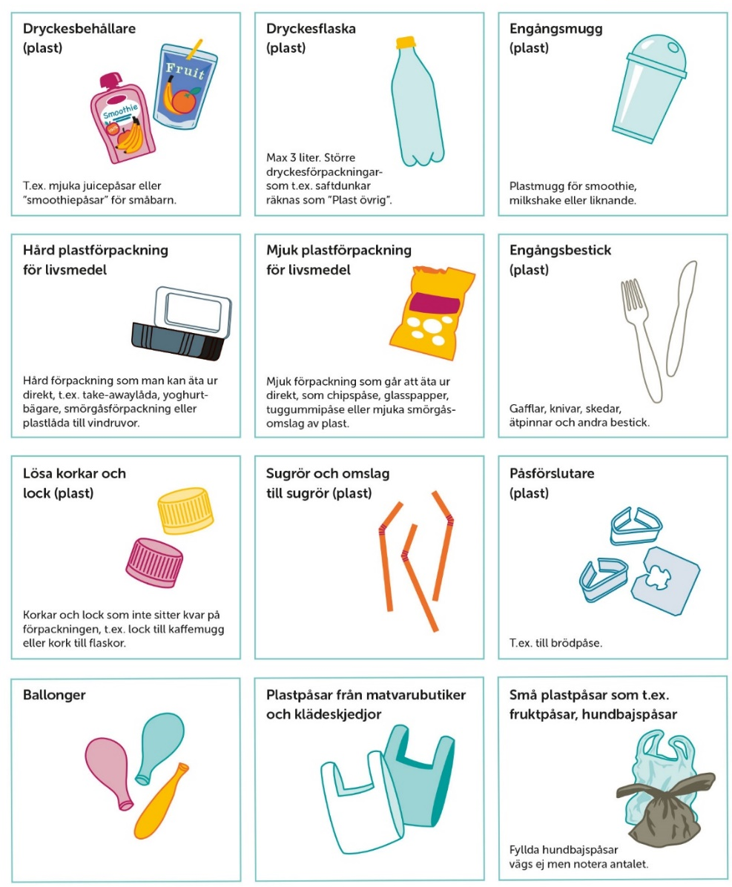
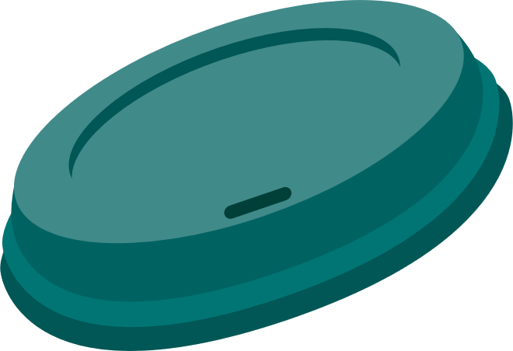
Så går det till
Steg 4
4. Sortera plasten i kategorier
Sortera plasten i kategorier. Ta gärna hjälp av elevbladet för att enkelt se vilka olika kategori som finns.

Slide 9
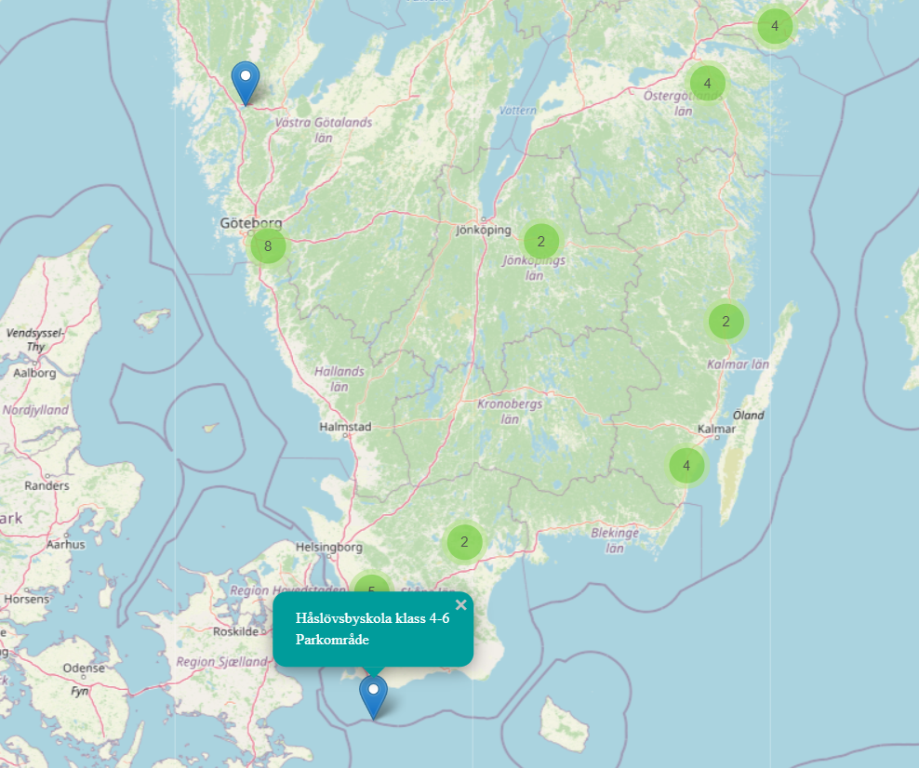
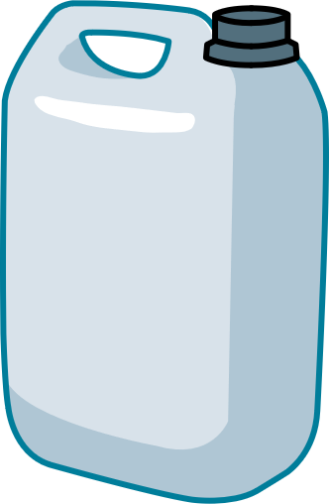
Så går det till
Steg 5
5. Rapportera in ert resultat
Resultaten rapporteras in i vår app. På vår karta kan ni sedan se alla rapporter som kommit in.

Slide 10
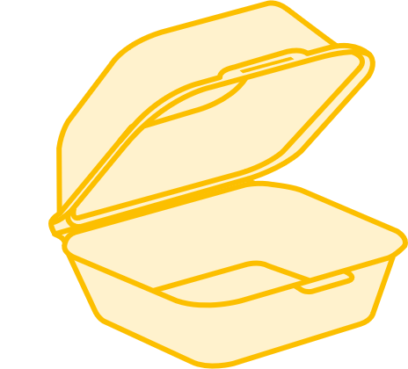
Vad är plast?
Fakta om plast
Det finns en mängd olika plaster. Varje plasttyp har sina egenskaper och användningsmöjligheter. De har dock en sak gemensamt: De består huvudsakligen av polymerer och olika kemikalier som bidrar till plastens egenskaper.
Man kan till exempel tillsätta mjukgörare för att göra plasten mer flexibel, eller olika pigment för att få olika färger. Man kan också tillsätta ämnen som gör plasten starkare, mer hållbar och mindre lättantändlig.

Slide 11
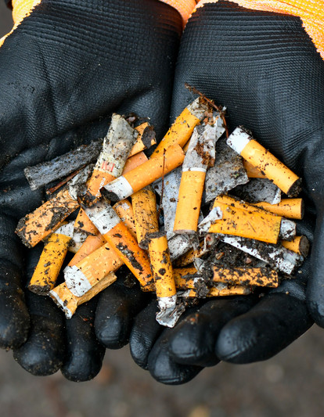
Plast är ett vanligt skräp
Fakta om plast
Ca 35 miljoner skräp slängs på trottoarer och gågator under en vecka i Sverige visar mätningar Håll Sverige Rent har gjort.
Fimpar är det absolut vanligaste skräpet (62 % av totala antalet skräp).
Ca 3,3 miljoner plastföremål slängs under en vecka.

Slide 12
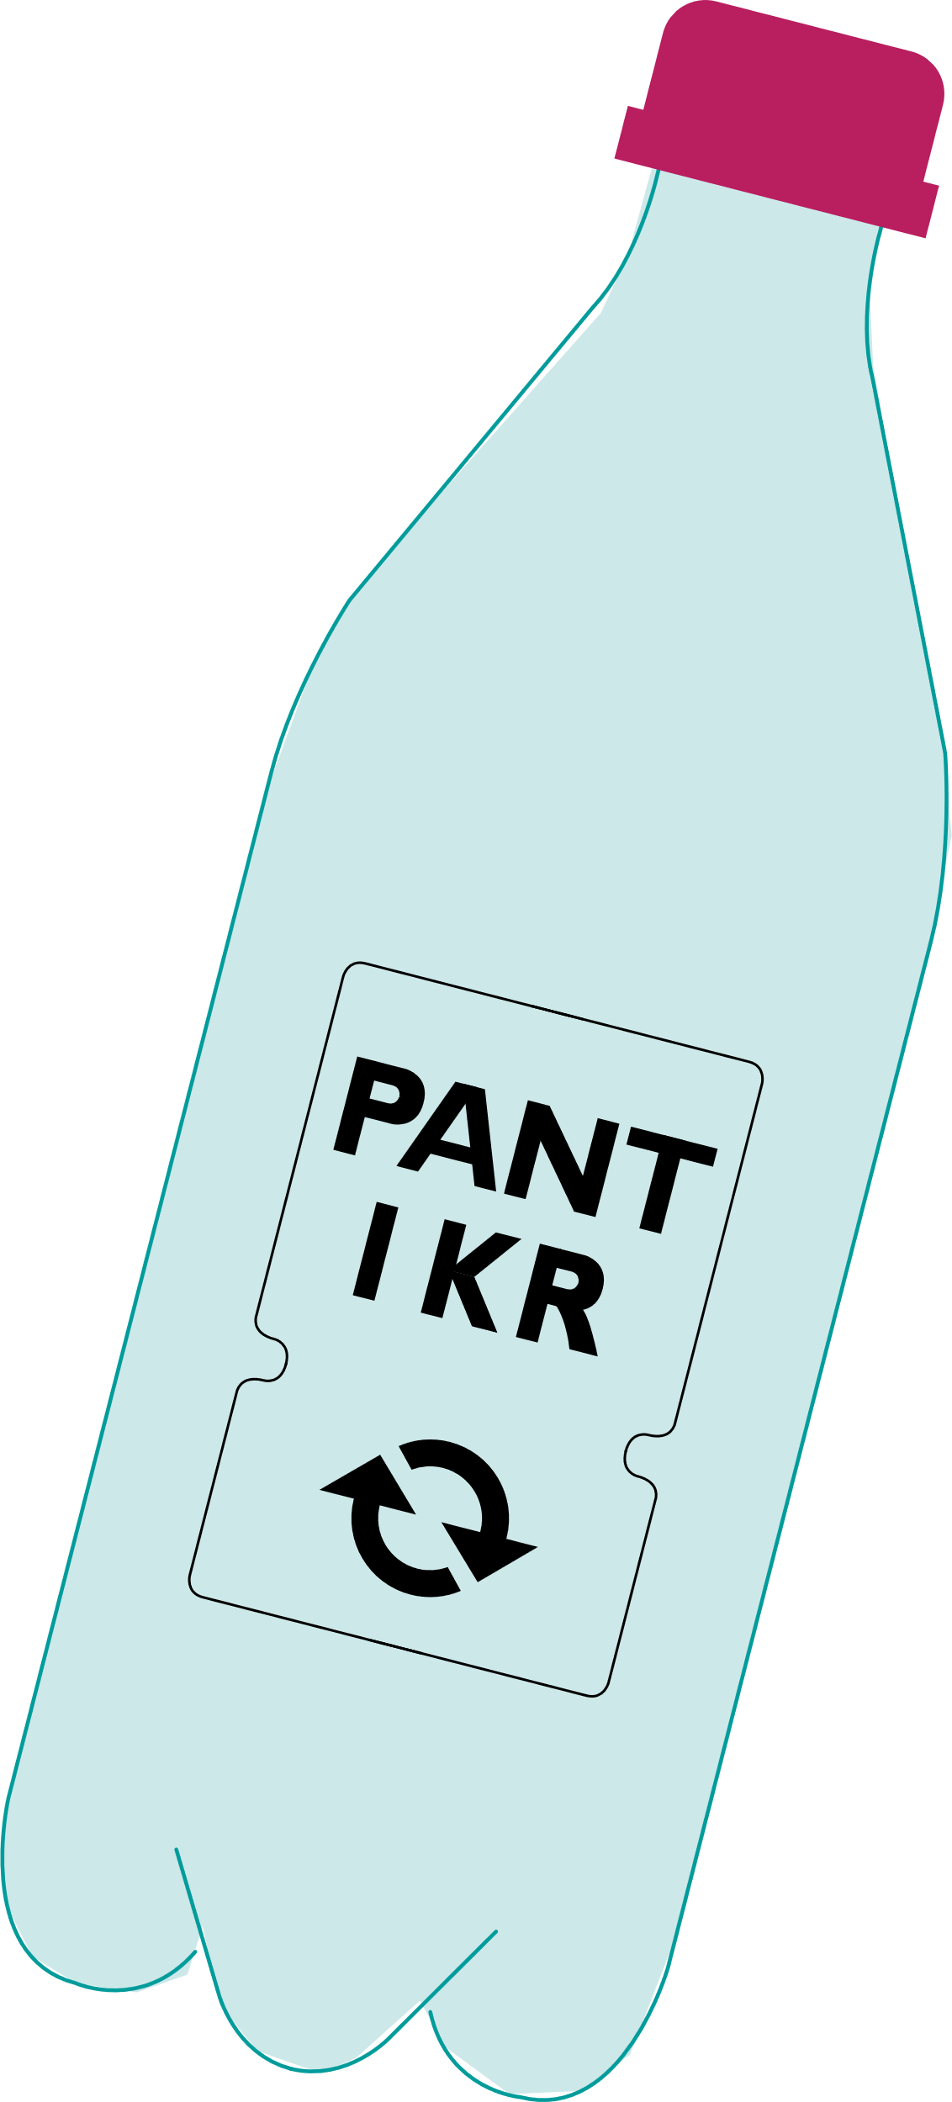
Fakta om plast
Plast som hamnar i havet
94 % av skräpet i haven uppskattas ligga på havsbotten
80 % av skräpet som finns i havet bedöms komma från land.
80 % av skräpet i havet bedöms vara plast.
Plast som hamnar i havet sönderdelas till mycket små bitar, så kallad mikroplast.

Slide 13
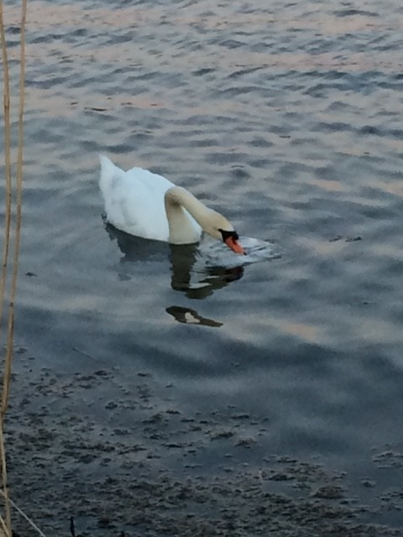
Fakta om plast
Plast som hamnar i havet
Plastskräp lurar djur, då djuren tror att plastskräpet är mat. När deras magar fylls av plast i stället för riktig mat kan de svälta ihjäl.
Djuren kan trassla in sig i plastskräpet.
Plastskräp transporterar invasiva arter då plasten transporteras långväga med vindar och strömmar i havet.

Slide 14
Fakta om plast
Nya lagar för att minska mängden plast
EU har tagit fram ett Engångsplastdirektiv för att minska plastskräpet i haven.
Direktivet innebär många förändringar, både för producenter och privatpersoner. Till exempel så kommer en del plastprodukter att förbjudas helt och andra produkter kommer få krav för minskad konsumtion och mer och bättre materialåtervinning.
Sedan 30 april 2022 är det förbjudet att använda konfetti som innehåller plast.

Slide 15
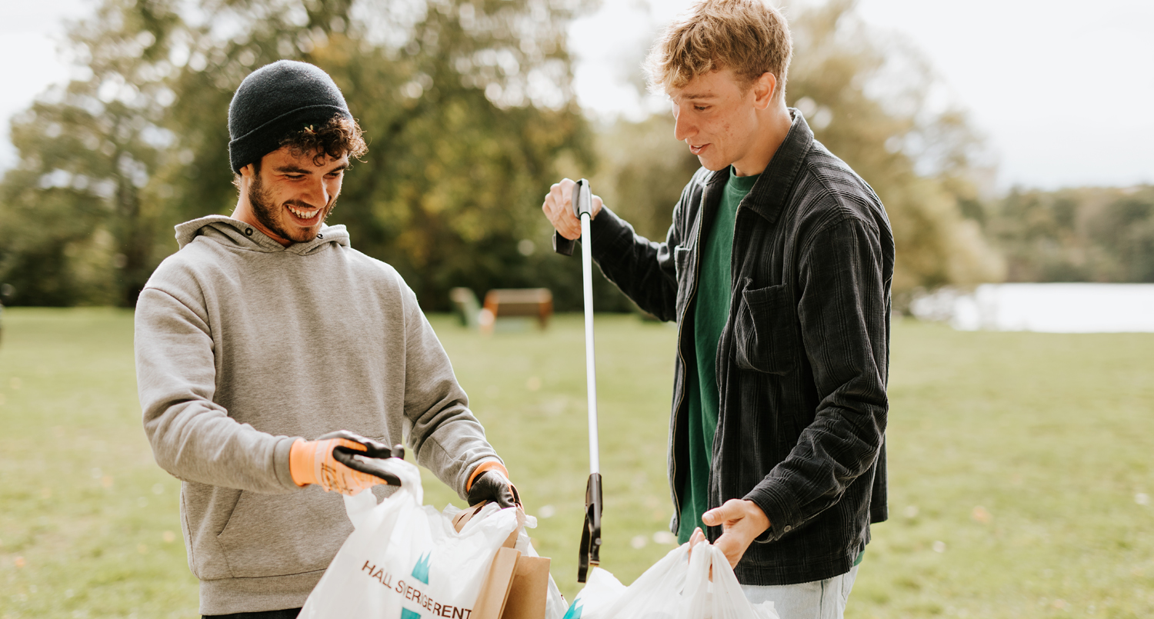
Nu är det dags att köra igång!
Tack för att ni är med i Plastexperimentet.

